Slide 1
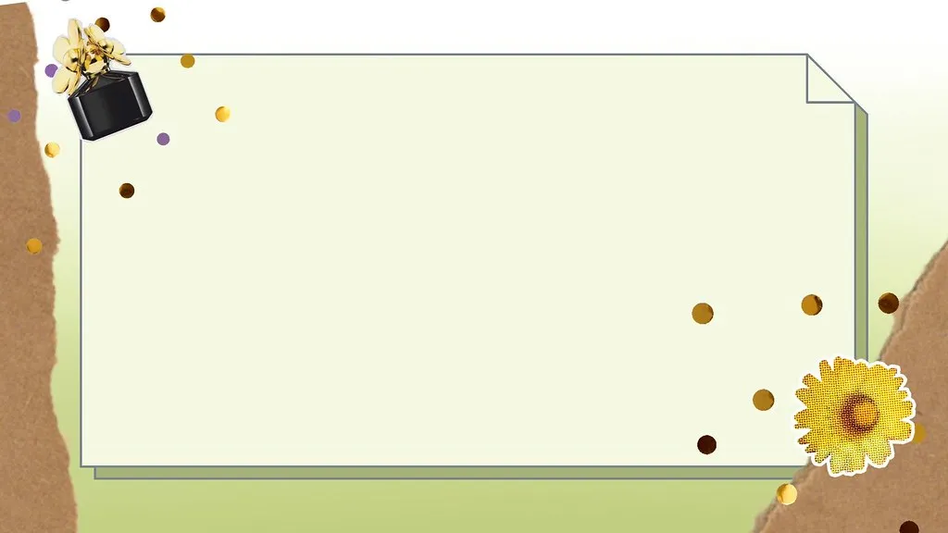

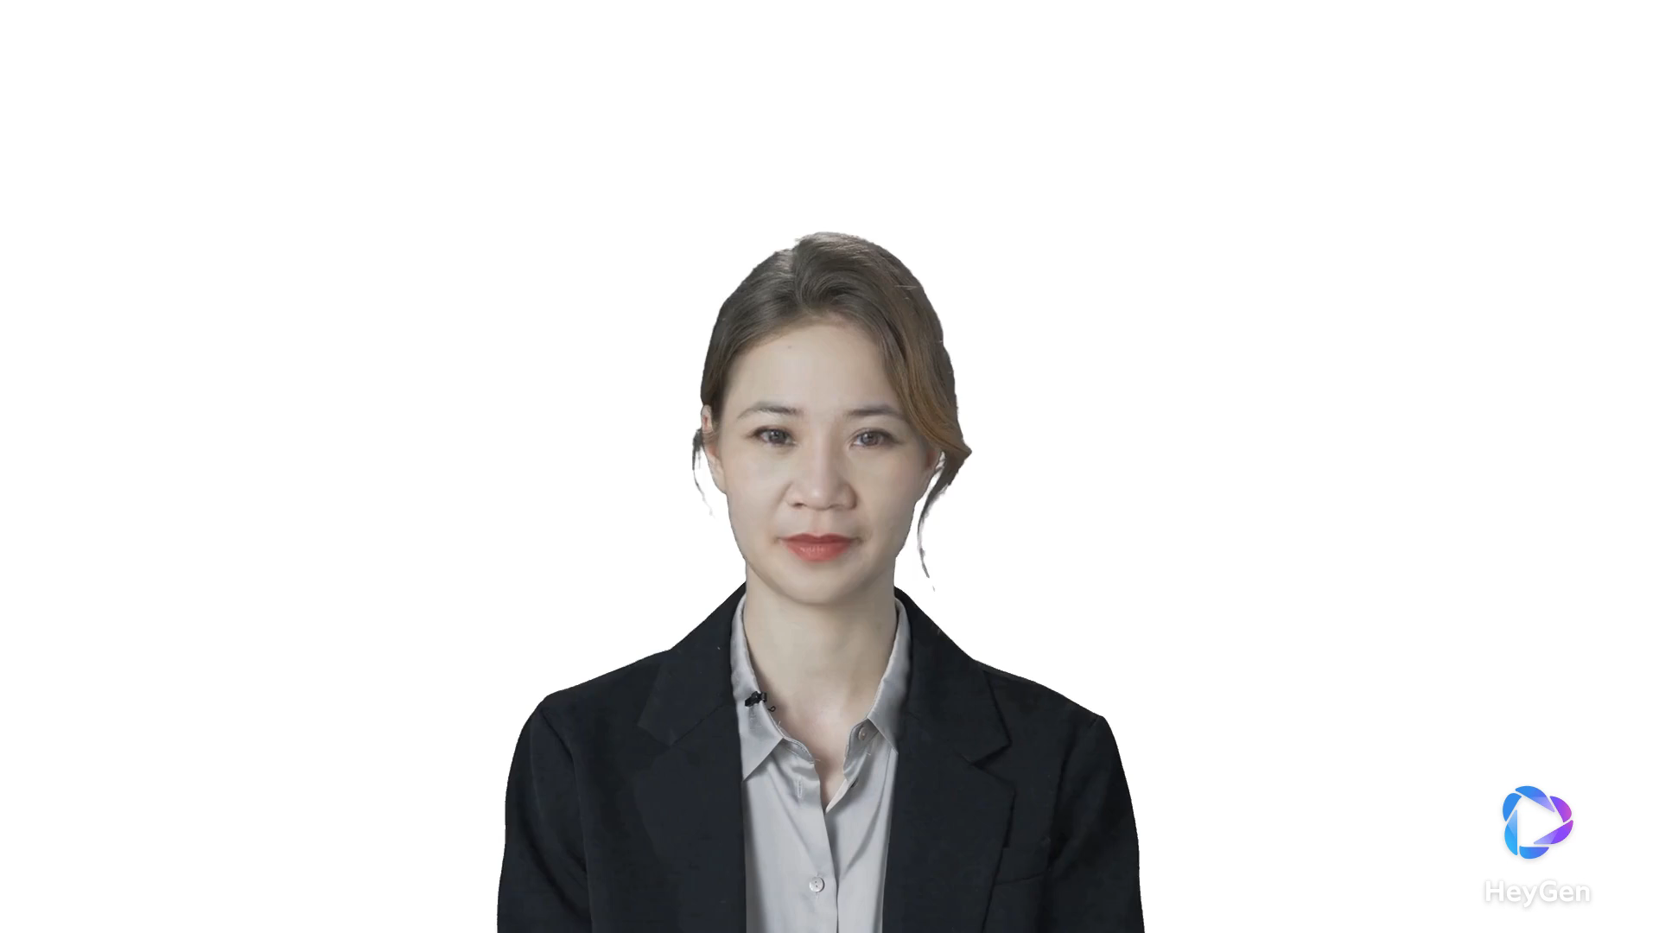

NHIỆT LIỆT CHÀO MỪNG
CÁC THẦY, CÔ GIÁO VỀ DỰ GIỜ, THĂM LỚP
BÀI GIẢNG
T
I
N
H
Ọ
C
6
Giáo viên thực hiện: Vũ Thị Thu Hương
Nam Từ Liêm, ngày 26 tháng 3 năm 2024

Slide 2




Chú thích
Hoạt động cá nhân
Hoạt động cặp đôi
Hoạt động nhóm

Slide 3
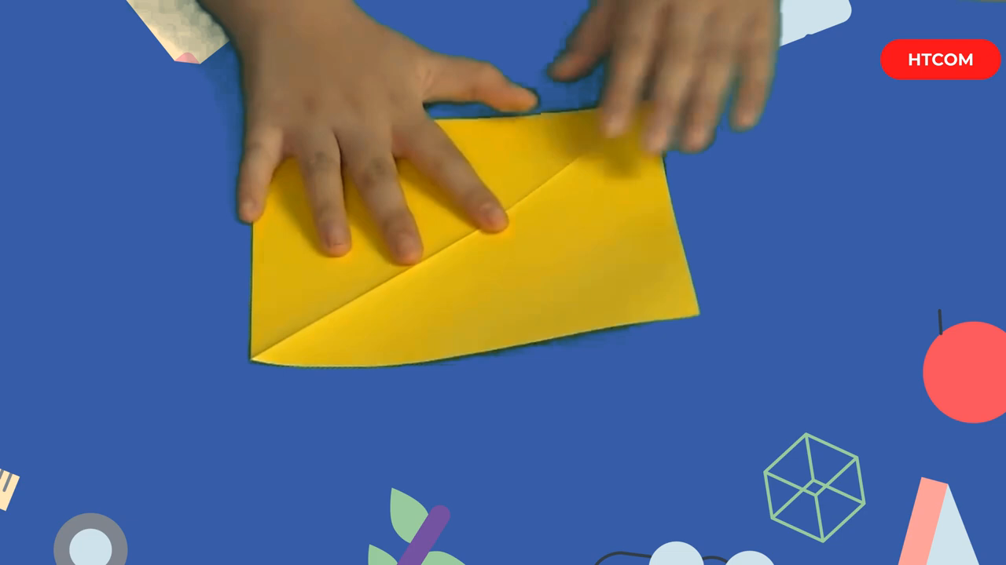

Slide 4

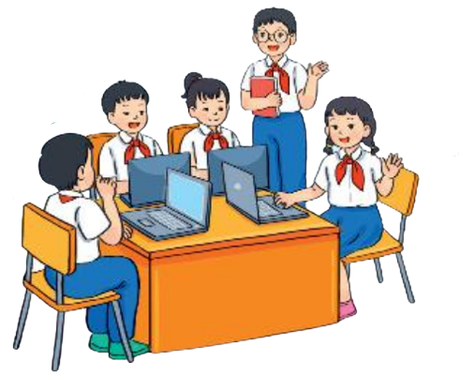
Trò chơi: Gấp mô hình Đông Tây Nam Bắc
Lớp chia thành 4 nhóm mỗi nhóm tương ứng với 1 tổ. Trong thời gian 5 phút. Nhóm nào nhanh nhất sẽ lên trình bày còn các nhóm khác sẽ nhận xét bổ sung cho nhóm bạn. Bốn nhóm sẽ thực hiện nhiệm vụ sau:
2. Ghi lại các bước thực hiện
1. Gấp trò chơi Đông Tây Nam Bắc
3. Trình bày các bước thực hiện
4. Thư kí

Slide 5


Slide 6


CÁC NHÓM BÁO CÁO
KẾT QUẢ
VÀ TỔNG KẾT ĐIỂM

Slide 7
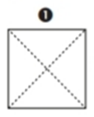
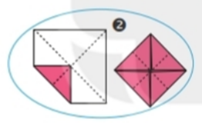
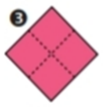
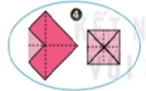

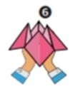
Cách gấp trò chơi Đông – Tây – Nam – Bắc
Bước 1: Gấp hai đường chéo của tờ giấy hình vuông để tạo nếp gấp, mở tờ giấy ra.
Bước 2: Gấp bốn góc của tờ giấy vào tâm.
Bước 3: Lật mặt bên kia.
Bước 4: Tiếp tục gấp bốn góc vào tâm.
Bước 5: Đặt tờ giấy đã gấp nằm ngang, luồn ngón cái và ngón trỏ của hai tay vào bốn góc ở mặt dưới.
Bước 6: Chỉnh sửa các nếp gấp.

Slide 8


TIẾT 28 – BÀI 15
THUẬT TOÁN

Slide 9





TIẾT 28 – BÀI 15: THUẬT TOÁN
NỘI DUNG BÀI HỌC
Tiết 1
Thuật toán
Tiết 2
Mô tả thuật toán

Slide 10
TIẾT 28 – BÀI 15: THUẬT TOÁN
Thuật toán
Mô tả thuật toán
NỘI DUNG BÀI HỌC
Tiết
Tiết

Slide 11
PHIẾU HỌC TẬP ( hoạt động nhóm đôi)
Câu 1: Nếu đảo thứ tự của bước 3 và bước 4 trong hướng dẫn trên thì em có gấp được hình trò chơi Đông - Tây - Nam - Bắc không? Tại sao?
……………………………………………………………………..
……………………………………………………………………..
……………………………………………………………………..
……………………………………………………………………..
……………………………………………………………………..
Câu 2: Trước khi thực hiện theo hướng dẫn trên, em cần có gì? Sau khi thực hiện lần lượt sáu bước theo hướng dẫn, em nhận được kết quả gì?
……………………………………………………………………….
……………………………………………………………………….
……………………………………………………………………….
……………………………………………………………………….
( Trả lời theo ý hiểu của từng hs)
Không. Khi đảo thứ tự của bước 3 và bước 4 trong hướng dẫn thì em sẽ không thể gấp được hình vì kết quả của bước trước đều ảnh hưởng đến bước sau.
…….
- Trước khi thực hiện theo hướng dẫn trên em cần có tờ giấy hình vuông. Sau khi thực hiện lần lượt theo 6 bước như hướng dẫn của phần khởi động, em sẽ có kết quả là hình gấp trò chơi Đông – Tây – Nam – Bắc.

Slide 12
Tiết - Bài 15 – Thuật toán
I. Thuật toán
1. Khái niệm thuật toán
Thuật toán là một dãy các chỉ dẫn rõ ràng, có trình tự sao cho khi thực hiện những chỉ dẫn này người ta giải quyết được những vấn đề hoặc nhiệm vụ đã cho.
Theo em thuật toán là gì?
2. Các thành phần cơ bản của thuật toán

Slide 13

• Thuật toán là một dãy các chỉ dẫn rõ ràng, có trình tự sao cho khi thực hiện những chỉ dẫn này người ta giải quyết được những vấn đề hoặc nhiệm vụ đã cho.

Slide 14

1. Em hãy tìm kiếm trên Internet thông tin về một đội bóng, một cầu thủ hoặc một nhân vật mà em yêu thích.
2. Em hãy phân tích mức độ tin cậy của nguồn tin tìm được ở Câu 1 và trình bày một bài giới thiệu về đội bóng, cầu thủ hoặc nhân vật đó.
3. Em hãy kể một ví dụ về tin đồn (trong cuộc sống hoặc trên mạng) và cho biết:
a) Tin đồn đó xuất hiện từ sự việc nào?
b) Tác hại của tin đồn đó là gì?

Slide 15
Hoạt động cặp đôi ( thời gian 2 phút)
Câu 1: Trong thuật toán gấp hình trò chơi Đông – Tây – Nam – Bắc theo em tờ giấy hình vuông được gọi là dữ liệu gì? Hình gấp trò chơi Đông – Tây – Nam – Bắc được gọi là dữ liệu gì?
Câu 2: Từ đó em hãy cho biết các thành phần cơ bản của thuật toán?
Câu 1: Trong thuật toán trò chơi Đông – Tây – Nam – Bắc
Tờ giấy hình vuông được gọi là dữ liệu đầu vào ( Input)
Hình gấp trò chơi Đông – Tây – Nam – Bắc được gọi là dữ liệu đầu ra ( Output).
Câu 2: Các thành phần cơ bản của 1 thuật toán là:
- Các thuật toán gồm 2 thành phần chính: Các thông tin đầu vào(Input) và các thông tin đầu ra (Output)

Slide 16

Tiết 28 - Bài 15 – Thuật toán
I. Thuật toán
1. Khái niệm thuật toán
Thuật toán là một dãy các chỉ dẫn rõ ràng, có trình tự sao cho khi thực hiện những chỉ dẫn này người ta giải quyết được những vấn đề hoặc nhiệm vụ đã cho.
2. Các thành phần cơ bản của thuật toán
INPUT
Các thông tin đầu vào
OUTPUT
Các thông tin đầu ra

Slide 17
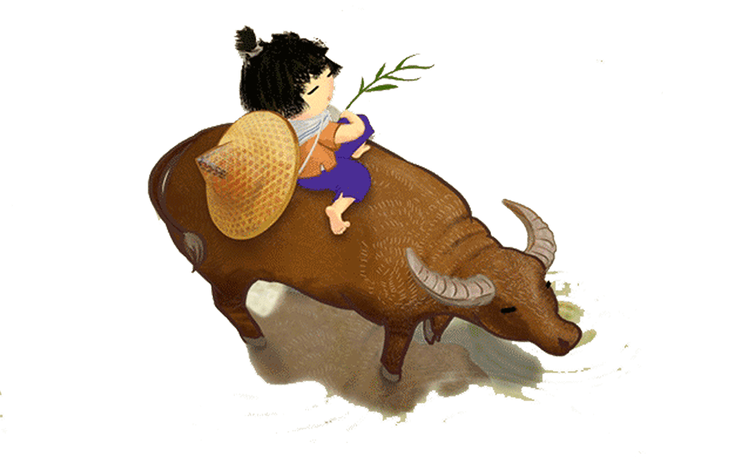
1. Khái niệm thuật toán
THUẬT TOÁN
Các thông tin đầu vào (input)
2. Các thành phần cơ bản của thuật toán.
Các thông tin đầu ra
(output)

Slide 18




- Sưu tầm thêm các công thức nấu món ăn, các bước giải một bái toán…xác định đầu vào, đầu ra của thuật toán
Bài 1. Phần
Luyện tập
Vận dụng SGK Tr 66
- Đọc nghiên cứu trước phần 2 “Mô tả thuật toán”

Slide 19


TRÂN TRỌNG CẢM ƠN!

